Slide 1

Notes:
Chủ đề: Tên các danh lam thắng cảnh hoặc di tích lịch sử ở Việt Nam
Giáo án của Thảo Nguyên 0979818956

Slide 2



HẠ LONG
Notes:
Giáo án của Thảo Nguyên 0979818956

Slide 3

Notes:
Giáo án của Thảo Nguyên 0979818956

Slide 4


PHÚ QUỐC
Notes:
Giáo án của Thảo Nguyên 0979818956

Slide 5
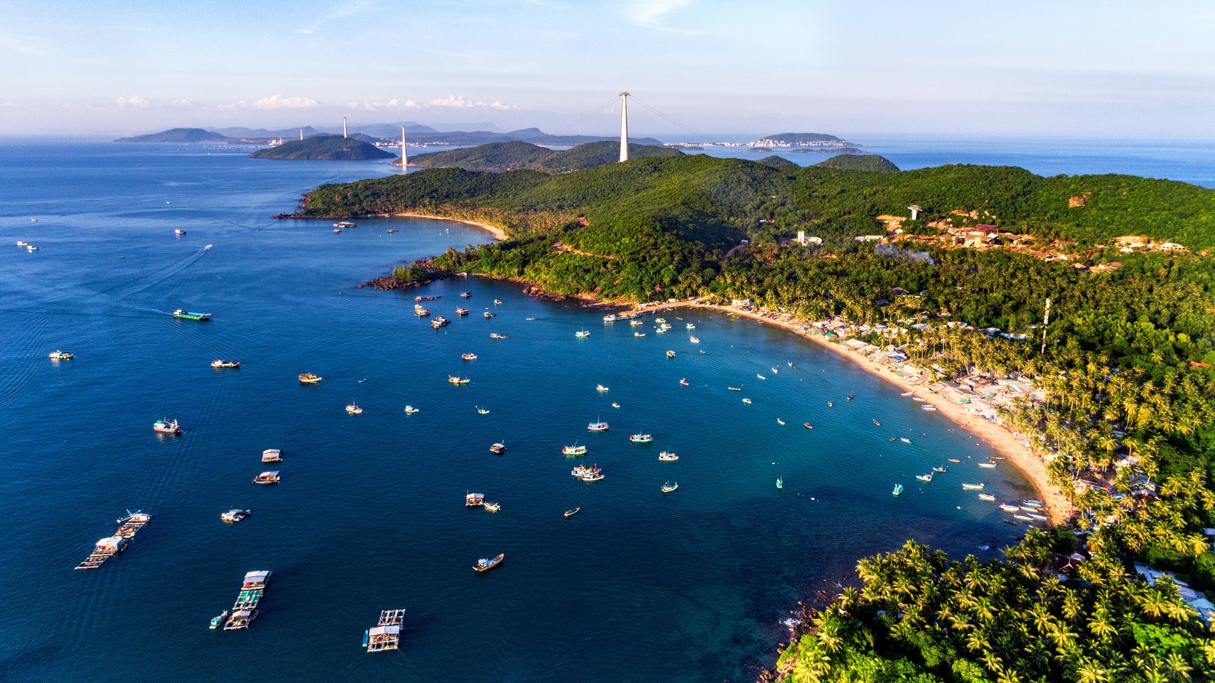
Notes:
Giáo án của Thảo Nguyên 0979818956

Slide 6
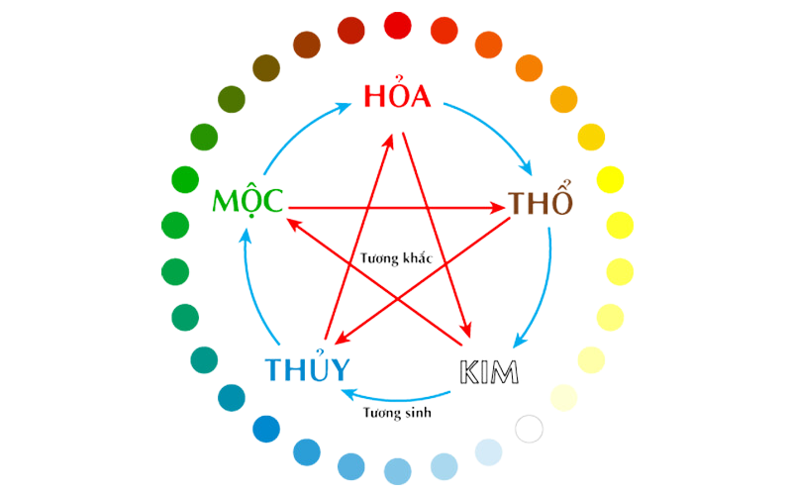

NGŨ HÀNH SƠN
Notes:
Giáo án của Thảo Nguyên 0979818956

Slide 7
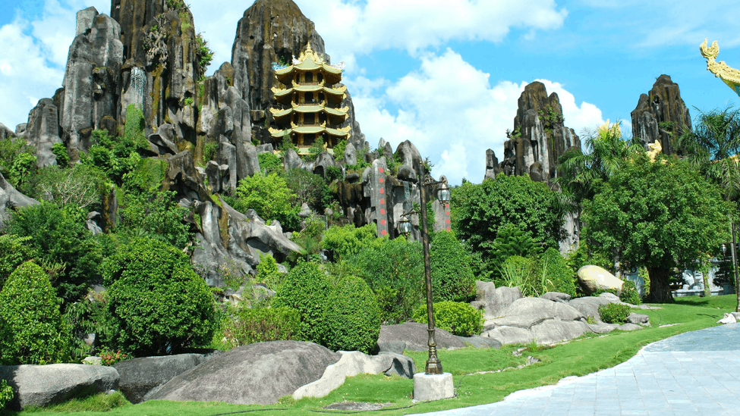
Notes:
Giáo án của Thảo Nguyên 0979818956

Slide 8




CHÙA MỘT CỘT
Notes:
Giáo án của Thảo Nguyên 0979818956

Slide 9
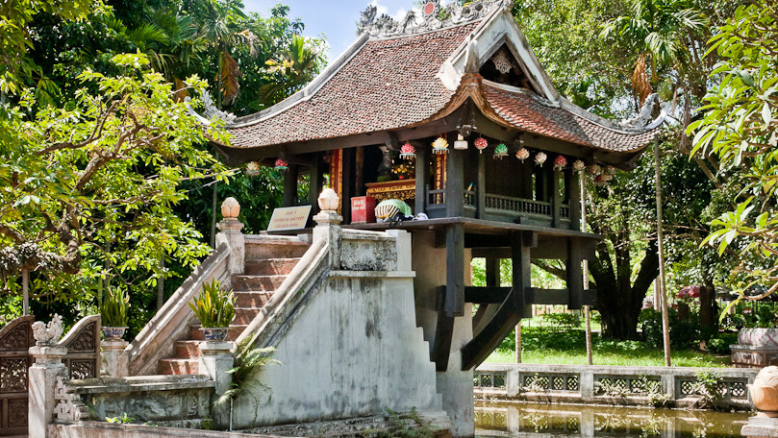
Notes:
Giáo án của Thảo Nguyên 0979818956

Slide 10

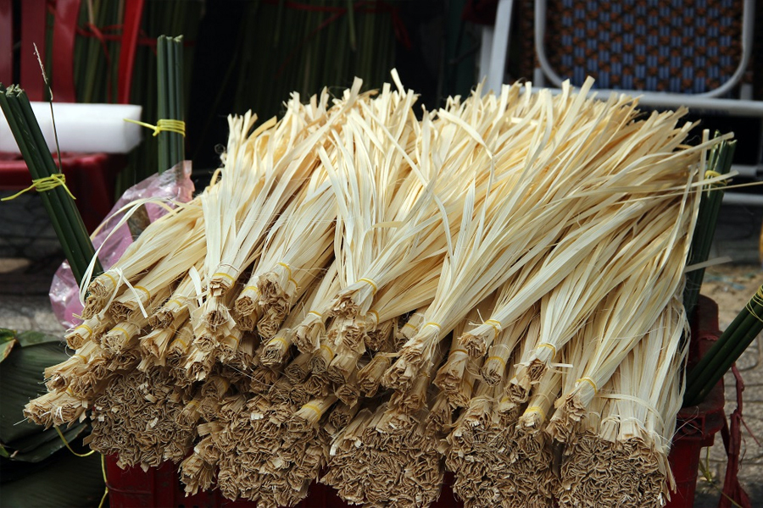
ĐÀ LẠT
Notes:
Giáo án của Thảo Nguyên 0979818956

Slide 11
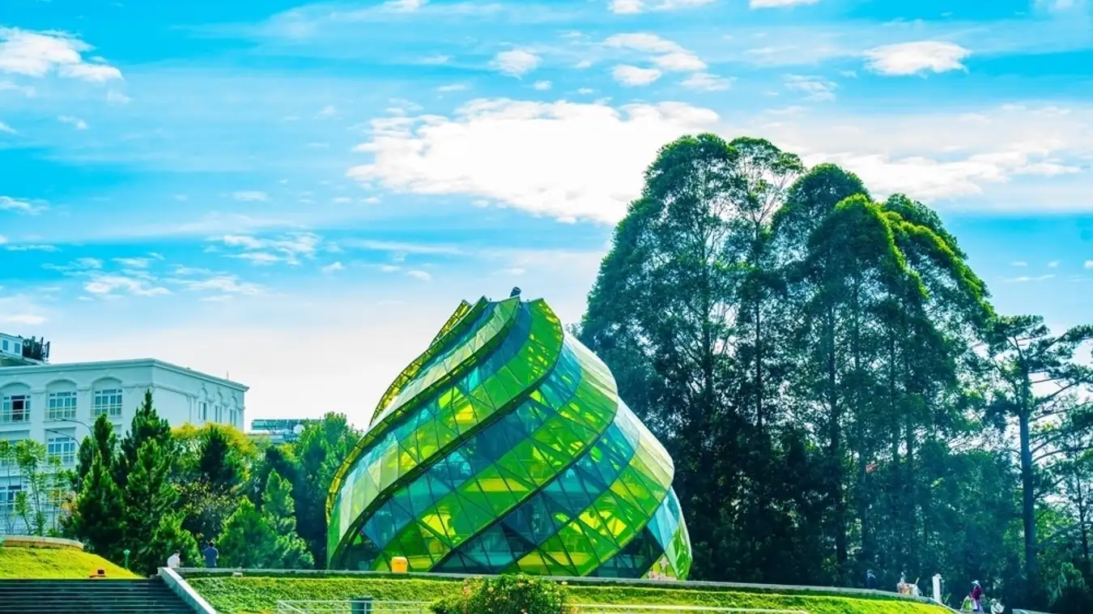
Notes:
Giáo án của Thảo Nguyên 0979818956

Slide 12



MŨI NÉ
Notes:
Giáo án của Thảo Nguyên 0979818956

Slide 13
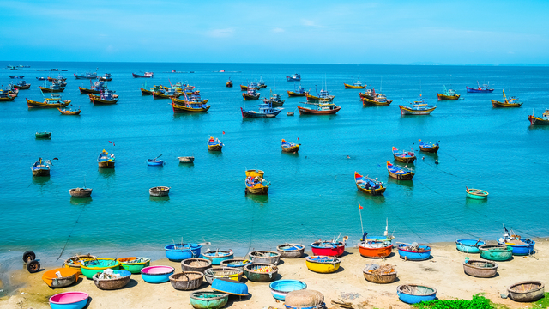
Notes:
Giáo án của Thảo Nguyên 0979818956

Slide 14



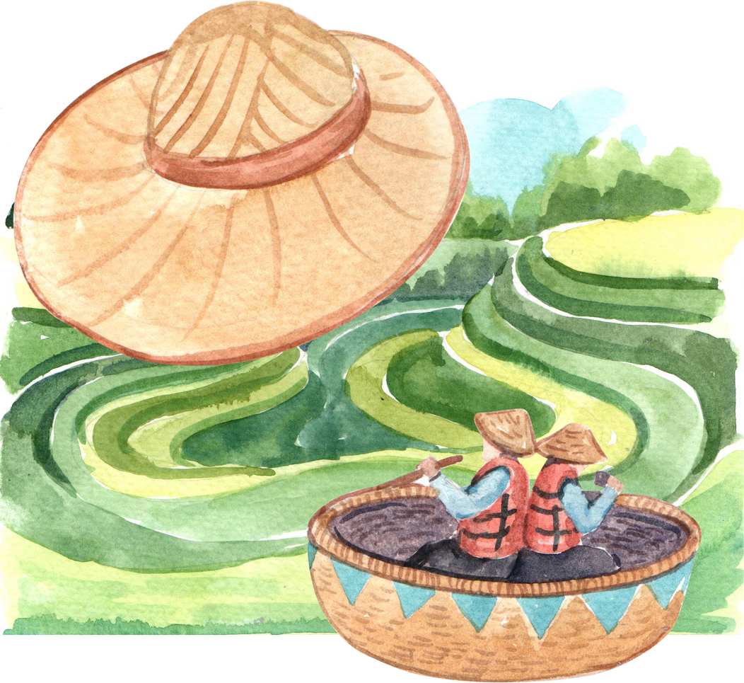
Bài 9. Đi và suy ngẫm
Viết
Viết bài văn thuyết minh về một
danh lam thắng cảnh hay một di tích lịch sử
v
Notes:
Giáo án của Thảo Nguyên 0979818956

Slide 15


I.
Tìm hiểu yêu cầu đối với
bài văn thuyết minh về một danh lam thắng cảnh hay một di tích lịch sử
Notes:
Giáo án của Thảo Nguyên 0979818956

Slide 16

GHI NHỚ THẦN TỐC
Nêu những yêu cầu cần chú ý đối với kiểu văn bản thuyết minh về một danh lam thắng cảnh hay di tích lịch sử
Notes:
Gv cho HS 2 phút đọc lại nội dung phần yêu cầu trong sgk
Gọi ngẫu nhiên từng HS, mỗi HS nêu 1 yêu cầu (không trùng lặp)
Thời gian: 10s/yêu cầu

Slide 17

- Xác định rõ đối tượng thuyết minh (danh lam thắng cảnh hay di tích lịch sử nào, ở đâu).
- Giới thiệu tổng quan về đối tượng thuyết minh (quá trình hình thành, cấu trúc, quy mô, tầm vóc và giá trị của đối tượng trên các phương diện khác nhau,...).
- Kết hợp các phương tiện ngôn ngữ và phi ngôn ngữ một cách hiệu quả.
- Thể hiện được thái độ trân trọng, yêu quý của người viết đối với đối tượng thuyết minh.
- Trình bày được nét đặc sắc, độc đáo nhất của đối tượng với những miêu tả chi tiết và việc huy động các nguồn tài liệu đáng tin cậy (có thể thực hiện một số so sánh, đối chiếu cần thiết).
Notes:
Giáo án của Thảo Nguyên 0979818956

Slide 18

II.
Phân tích bài viết tham khảo
Notes:
Giáo án của Thảo Nguyên 0979818956

Slide 19
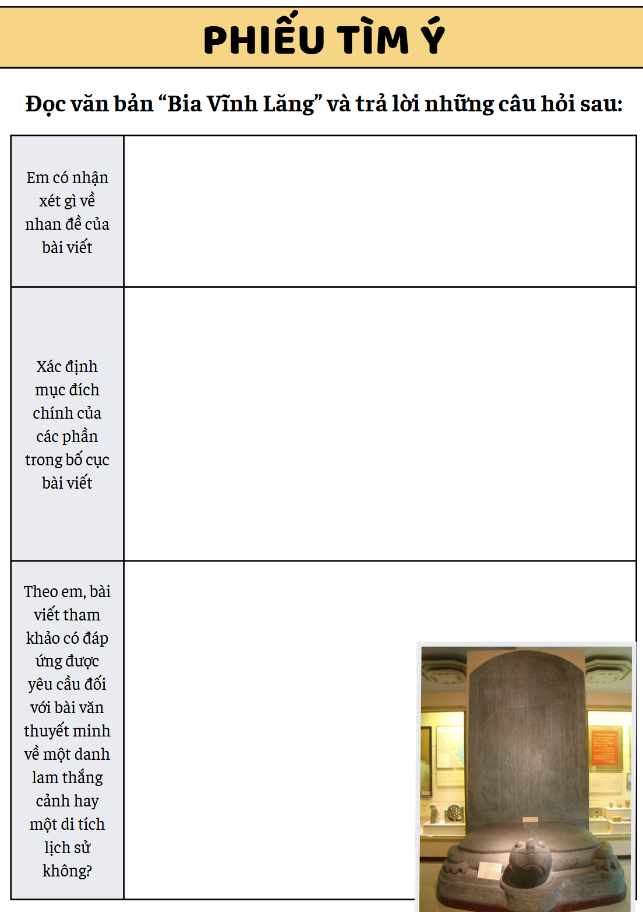
Văn bản: Bia Vĩnh Lăng
Đọc văn bản “Bia Vĩnh Lăng” và trả lời những câu hỏi sau:
Em có nhận xét gì về nhan đề của bài viết
Xác định mục đích chính của các phần trong bố cục bài viết.
Theo em, bài viết tham khảo có đáp ứng được yêu cầu đối với bài văn thuyết minh về một danh lam thắng cảnh hay một di tích lịch sử không?

Slide 20
Em có nhận xét gì về nhan đề của bài viết | Nhan đề: Bia Vĩnh Lăng. → Nêu trực tiếp đối tượng thuyết minh
Xác định mục đích chính của các phần trong bố cục bài viết. | - Bố cục của bài viết: + Phần Mở bài: Nêu các thông tin cơ bản về thời điểm xuất hiện và toạ độ không gian của di tích; đánh giá chung về giá trị và tình trạng hiện tại của di tích. + Phần Thân bài: Đưa thông tin về các đặc điểm làm nên giá trị nổi bật của di tích; Chọn hình ảnh tiêu biểu để minh hoạ cho di tích được đề cập. + Phần Kết bài: Khẳng định lại ý nghĩa và giá trị của di tích.
Theo em, bài viết tham khảo có đáp ứng được yêu cầu đối với bài văn thuyết minh về một danh lam thắng cảnh hay một di tích lịch sử không? | Bài viết tham khảo đáp ứng được yêu cầu đối với bài văn thuyết minh về một danh lam thắng cảnh hay một di tích lịch sử.

Slide 21

III.
Thực hành viết theo các bước
Notes:
Giáo án của Thảo Nguyên 0979818956

Slide 22
Bước 1: Trước khi viết
a. Lựa chọn đề tài
- Chọn 1 danh lanh thắng cảnh hoặc di tích lịch sử mà em muốn giới thiệu
- Thu thập thêm tư liệu, hình ảnh về di tích lịch sử hoặc danh lam thắng cảnh đó.

Slide 23
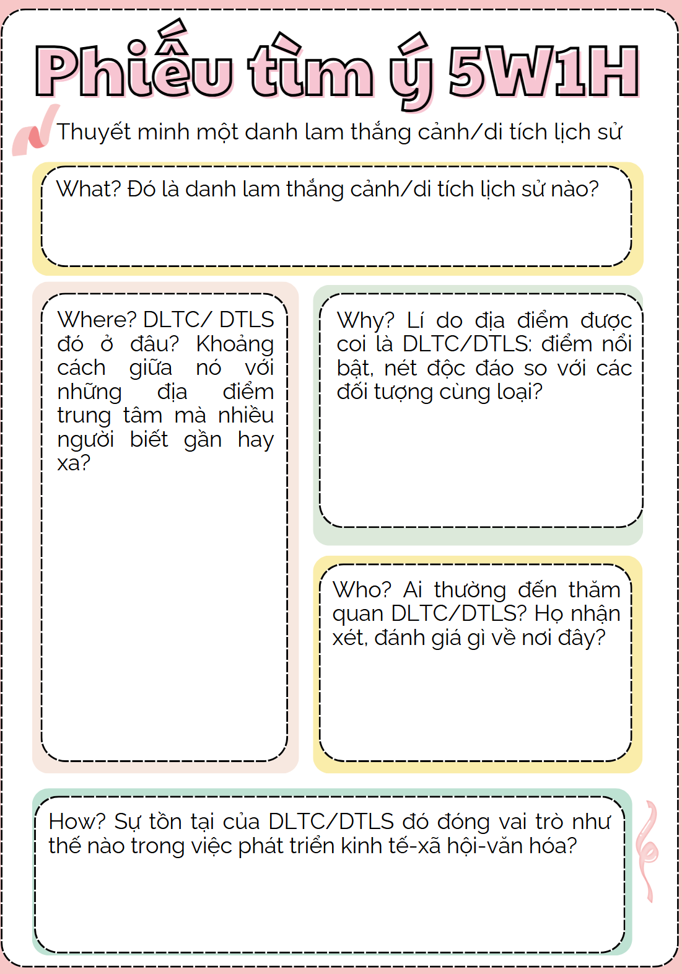

Bước 1: Trước khi viết
b. Tìm ý
Notes:
- Đối tượng (tức danh lam thắng cảnh hay di tích lịch sử) được thuyết minh ở bài viết là gì? Có thể xác định tên cho nó như thế nào? (Việc đặt tên không phải bao giờ cũng dễ dàng, nhất là khi người viết chủ động bóc tách đối tượng ra khỏi một quần thể. Cần tránh dùng một cái tên bao hàm nhiều đối tượng nếu người viết không có ý định thuyết minh đầy đủ về tất cả.)
- Đối tượng được thuyết minh nằm ở vùng nào? Khoảng cách giữa nó với những địa điểm trung tâm mà nhiều người đã biết là gần hay xa? (Nên dùng các trung tâm hành chính của tỉnh hoặc các thành phố lớn làm chuẩn định vị. Lưu ý: Bài viết tham khảo không thể hiện điều này vì đây chỉ là phần viết nhỏ trong một cuốn sách giới thiệu toàn cảnh về di tích lịch sử Lam Kinh.)
- Có thể đưa ra những thông tin chung nào về đối tượng nhằm bước đầu khẳng định vị trí, ý nghĩa, giá trị của nó?
- Đặc điểm nổi bật của đối tượng là gì? So với những đối tượng thường được xếp cùng loại, nó có những điểm khác biệt độc đáo nào? (Tuy đối tượng được thuyết minh là danh lam thắng cảnh hay di tích lịch sử mà đặt tiếp những câu hỏi mới về vẻ đẹp, cấu trúc, quá trình hình thành - tạo tác hay về những sự kiện lịch sử có liên quan.)
- Đối tượng đã được các chuyên gia và du khách đến thăm đánh giá ra sao?
- Sự tồn tại của đối tượng đóng vai trò gì trong việc phát triển kinh tế - xã hội - văn hóa của địa phương và đất nước?

Slide 24
c. Lập dàn ý
Mở bài | Nêu tên danh lam thắng cảnh hay di tích lịch sử sẽ thuyết minh và đưa ra những thông tin khái quát nhất về đối tượng
Thân bài | + Trình bày các đặc điểm của danh lam thắng cảnh hay di tích lịch sử theo một trình tự hợp lí. + Giải thích các điều kiện tạo nên nét đặc thù của danh lam thắng cảnh hay di tích lịch sử. + Nêu các giá trị nổi bật của danh lam thắng cảnh hay di tích lịch sử. + Cung cấp thông tin về tình trạng bảo tồn, phát huy giá trị của danh lam thắng cảnh hay di tích lịch sử.
Kết bài | - Khái quát ý nghĩa, giá trị của danh lam thắng cảnh hay di tích lịch sử trong chiến lược phát triển kinh tế - xã hội - văn hóa của địa phương và đất nước - Bày tỏ suy nghĩ, tình cảm của người viết về danh lam thắng cảnh hay di tích lịch sử - Đưa ra lời mời tham quan (nếu cần)

Slide 25


Bước 2: Viết
- Phát triển các ý đã tìm được thành các câu hoặc đoạn văn hoàn chỉnh.
- Kết hợp linh hoạt việc miêu tả và cung cấp các dữ liệu khách quan dựa trên những tài liệu đáng tin cậy.
- Đưa vào văn bản những hình ảnh, sơ đồ, bản đồ,.. phù hợp nhằm làm nổi bật các đặc điểm của danh lam thắng cảnh hay di tích lịch sử được thuyết minh.
- Chọn được các từ ngữ xưng hô phù hợp dựa trên việc hình dung cụ thể về đối tượng đọc bài thuyết minh (chúng ta, du khách,...).
Notes:
Giáo án của Thảo Nguyên 0979818956

Slide 26
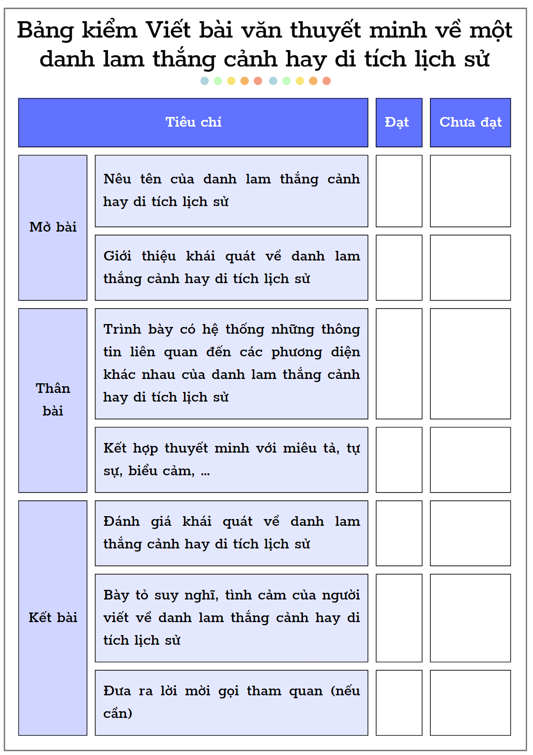
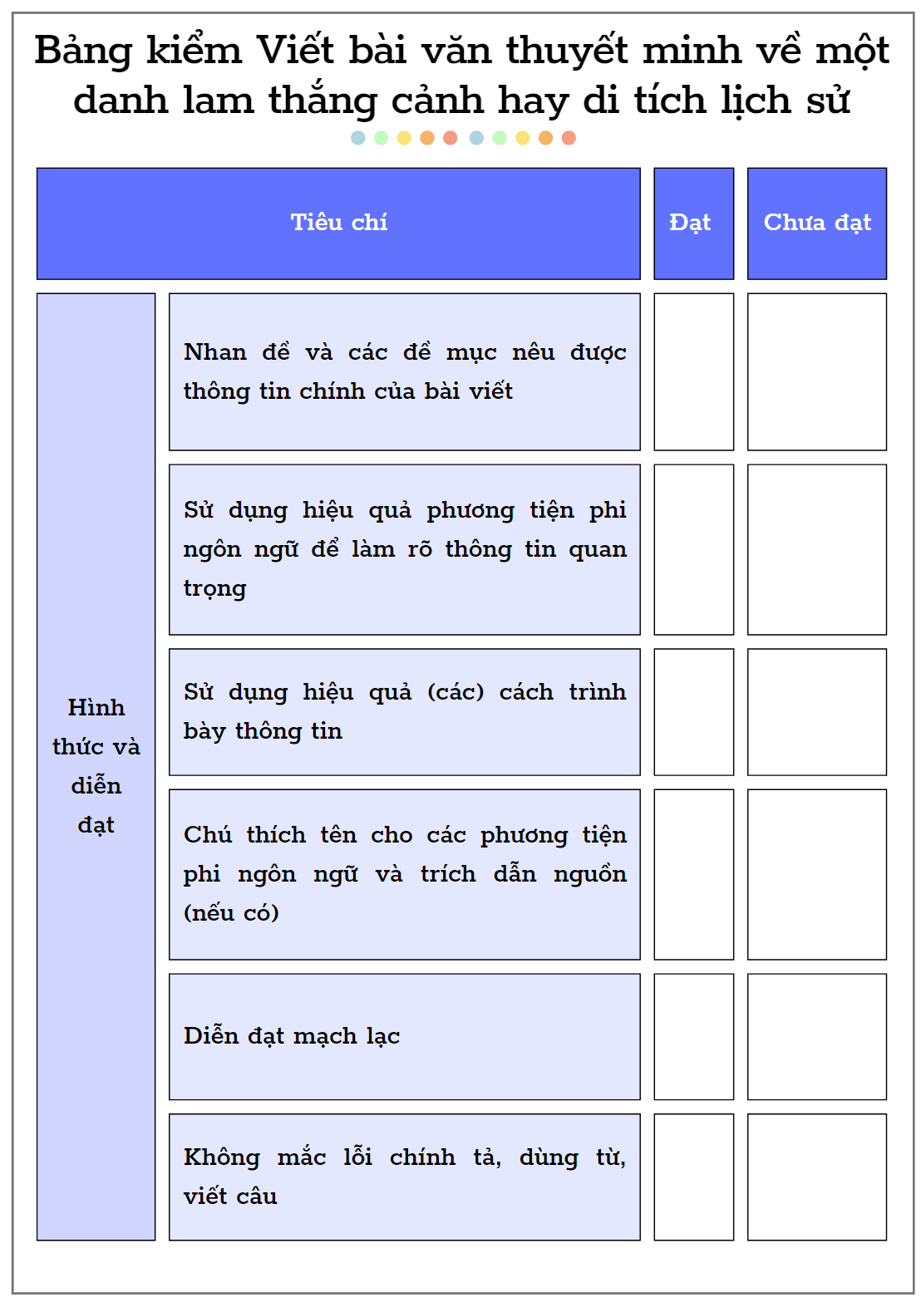
Bước 3: Chỉnh sửa
Notes:
Giáo án của Thảo Nguyên 0979818956

Slide 27


“Danh thắng và di tích tôi yêu”
Đề bài: Viết bài văn thuyết minh (khoảng 600 chữ) về một danh lam thắng cảnh hay di tích lịch sử ở nơi em sống để tham gia cuộc thi “Danh thắng và di tích tôi yêu” do một tạp chí du lịch tổ chức.
Notes:
Giáo án của Thảo Nguyên 0979818956

Slide 28
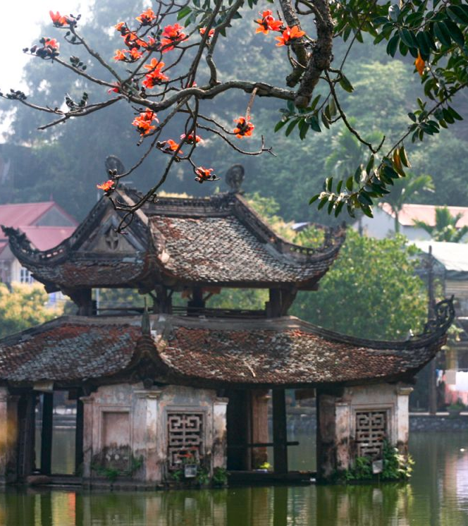
Chùa Thầy là một trong số những ngôi chùa cổ kính, nổi tiếng và linh thiêng nhất ở quê hương em.
Notes:
Giáo án của Thảo Nguyên 0979818956

Slide 29
Vị trí tọa độ và lịch sử hình thành
Chùa Thầy tọa lạc tại núi Thầy, ở xã Sài Sơn, huyện Quốc Oai, thành phố Hà Nội. Chùa được xây dựng từ thời nhà Lý. Ban đầu, chùa Thầy chỉ là một am nhỏ được gọi là Hương Hải am, là nơi Thiền sư Từ Đạo Hạnh làm trụ trì. Về sau, chùa được vua Lý Nhân Tông, Dĩnh Quận Công cùng các hoàng tộc cho xây dựng thêm và chăm lo việc trùng tu. Theo thuyết phong thủy, chùa được xây dựng trên thế đất hình con rồng. Phía trước chùa, bên trái là ngọn Long Đẩu, lưng chùa và bên phải dựa vào núi Sài Sơn. Chùa quay mặt về hướng Nam, trước chùa, nằm giữa Sài Sơn và Long Đẩu là một hồ rộng mang tên Long Chiểu hay Long Trì có nghĩa là ao Rồng. Sân chùa như hàm rồng, thủy đình như viên ngọc rồng ngậm. Cây cầu Nguyệt Tiên Kiều và Nhật Tiên Kiều như hai chiếc râu rồng. Tất cả như tạo nên một vẻ đẹp cổ kính và thanh tịnh cho chùa Thầy.
Notes:
Giáo án của Thảo Nguyên 0979818956

Slide 30
Đặc điểm kiến trúc của chùa Thầy
Phần chính của chùa Thầy được xây dựng theo lối kiến trúc tiền Phật hậu Thánh. Chùa gồm ba tòa song song với nhau ứng với tên gọi lần lượt là: chùa Hạ, chùa Trung và chùa Thượng. Phía trước chùa là một khoảng sân rộng nhìn ra hồ Long Chiểu, tạo thành hàm của rồng. Hai bên cạnh của sân có hai cây cầu cong bắc qua một phần hồ tạo thành hai chiếc râu rồng, một bên bắc sang một hòn đảo nhỏ nay đã thành khu dân cư, còn một cầu bắc sang đền thờ Tam Phủ. Hai câu cầu này do Phùng Khắc Khoan xây dựng vào năm 1602. Giữa áo chùa có một thủy đình, nhìn từ xa như đang nổi giữa mặt hồ xanh biếc. Thủy đình này rộng khoảng bốn mét vuông, được dựng nên bằng bốn bức tường có tạo kiểu lối vào mái vòm giống nhau. Trên nóc thủy đình là một lớp ngói nhuốm màu rêu phong. Đây cũng chính là nơi diễn ra trò múa rối nước – một hình thức biểu diễn dân gian mà Thiền sư Từ Đạo Hạnh tìm ra và truyền lại cho người dân nơi đây.
Notes:
Giáo án của Thảo Nguyên 0979818956

Slide 31
Di sản văn hóa
Nằm tại xứ Đoài yên bình, chùa Thầy ít phải chịu những tác động trong hàng ngàn năm của những cuộc chiến chống giặc ngoại xâm, nên ngôi chùa đã giữ lại được bao vẻ bình dị, cổ kính, trở thành trung tâm phật giáo cổ và lớn nhất gần Kinh đô Thăng Long, lưu giữ nhiều di sản văn hóa của các triều đại Lý, Trần, Lê, Mạc, Nguyễn. Ngày 31 tháng 12 năm 2014, chùa Thầy đã được công nhận là di tích Quốc gia đặc biệt.
Cách tham quan chùa Thầy
Để đến chùa Thầy, các bạn có thể sử dụng Google map tra đường, đi theo hướng Đại Lộ Thăng Long rất dễ dàng. Khi tới xã Sài Sơn, cách chùa khoảng 500m có một biển chỉ dẫn lớn dẫn các bạn vào chùa. Trước khi vào, các bạn cần gửi phương tiện đi lại ở khu dân cư và mua vé vào tham quan chùa. Khi vào chùa, các bạn sẽ được các cô, các bác là những người dân địa phương dẫn đi tham quan và lí giải, cung cấp nhiều thông tin về chùa, về những vị Thánh, Phật được thờ phụng trong chùa…
Notes:
Giáo án của Thảo Nguyên 0979818956

Slide 32
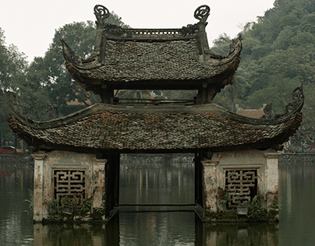
Chùa Thầy là một ngôi chùa cổ kính, linh thiêng với lối kiến trúc vô cùng độc đáo. Đến với chùa Thầy chúng ta sẽ được trải nghiệm một không gian yên bình, tâm hồn ta vì thế cũng như được xoa dịu, chữa lành. Chắc chắn, bạn sẽ không bao giờ cảm thấy hối tiếc khi đặt chân tới ngôi chùa này..
Notes:
Giáo án của Thảo Nguyên 0979818956

